Slide 1
GENERALIDADES DE LA COMUNICACIÓN ORAL

Slide 2
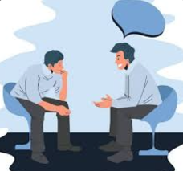
COMUNICACIÓN ORAL
Es la transmisión de información entre dos o más individuos a través del habla y del código contemplado en un idioma.

Slide 3
Elementos de la comunicación
Emisor, quien inicia el proceso comunicativo codificando
Receptor, quien escucha el mensaje emitido y lo decodifica para comprenderlo
Canal, el método físico de transporte del mensaje de emisor a receptor
Mensaje, aquello que se dice, el conjunto de información codificada por el emisor
Código. es la lengua o grupo de signos que comparten el emisor y el receptor
Situación. Es el contexto en el que se da la comunicación y que influye en el sentido y en la interpretación del mensaje

Slide 5
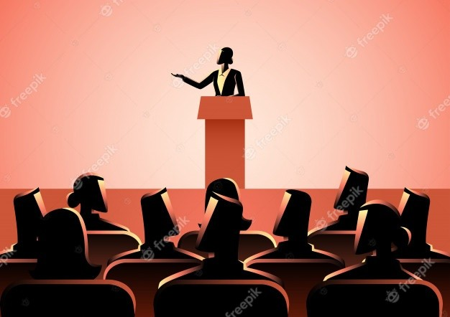
FORMAS DE COMUNICACIÓN ORAL
Espontánea. Es el tipo de comunicación que no requiere de un planeamiento y denota una estructura del discurso desordenada.
Planificada. Es el tipo de comunicación premeditada, organizada e, incluso, ensayada, como puede ser un discurso, una entrevista o una capacitación académica

Slide 6
IMPORTANCIA DE LA COMUNICACIÓN ORAL
Mejora las relaciones sociales/laborales
Mejora las relaciones afectivas
Acceder a información
Permite expresar ideas o pensamientos.
Es vital para la enseñanza y el aprendizaje

Slide 7
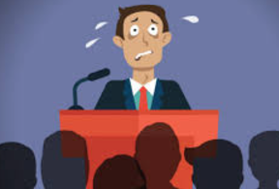
TÉCNICAS PARA HABLAR EN PÚBLICO

Slide 8
HABLAR EN PÚBLICO
Hablar en público significa transmitir un mensaje a un grupo de individuos.
Hablar en público se daba de modo presencial, hoy en día existen formatos de comunicación masiva como televisores, webinars o reuniones en videollamada que no requieren la presencia física de las personas.
Hablar en público es importante debido a que permite que las personas comuniquemos ideas a más de un individuo

Slide 9
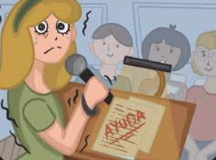
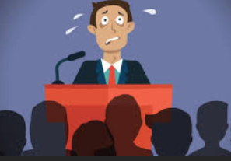
Hablar en público es tan importante y cotidiano, muchas personas sienten aversión o inseguridad al presentarse frente a una audiencia.
Miedo a hablar en público, también conocido como GLASOFOBIA
Sentir que se olvida el discurso / El publico te rechaza.
Glosofobia es la predisposición genética a resentir el estrés o la ansiedad

Slide 10
ELEMENTOS PARA HABLAR EN PÚBLICO
Cada persona se expresa de diferente manera, incluso, los oradores más destacados figuran por tener un estilo único.
Existen algunos elementos
Tópico: es el tema del que vas a hablar.
Tono: es la forma en que se dicen las cosas. (serio, relajado o bromista).
Lenguaje: es el medio a través del cual se comunican las ideas.
Hablar en público no solo es hablar, depende también de los gestos y el movimiento del cuerpo
Presencia: es la conjunción entre el orador y el público
Autoridad: es la facultad que alguien tiene para hablar en público.
Su opinión no es válida o puede ser cuestionada.

Slide 11
TECNICAS PARA HABLAR EN PUBLICO
Define tu objetivo.
Utiliza tus diapositivas como ayuda, no como muleta.
Prepara tu voz.
Aliméntate bien y reduce tus niveles de cortisol.
Conoce a los miembros de tu audiencia primero.
Date tiempo para adaptarte.
Comparte el orden de tu intervención.
Habla despacio y haz pausas a menudo
Usar videos y gif con moderación
Termina a tiempo y agradece.

